Slide 1
Rakennetun ympäristön tietojärjestelmä- hanke Ryhti

Slide 2
Rakennettu ympäristö on elämän näyttämö.
Rakennettuun ympäristöön liittyy koko yhteiskunnan kannalta tärkeää tietoa, jota kiinteistönomistajat, asukkaat, yrityselämä, tutkijat ja päätöksentekijät tarvitsevat.
Tämän tiedon avulla rakennetaan toimivaa, terveellistä ja ilmastoviisasta elinympäristöä.

Slide 3
Mikä muuttuu rakennetun ympäristön tiedonhallinnassa?
Digitalisaatio muuttaa tapaamme hyödyntää tietoa.
Rakennetun ympäristön tiedonhallinnassa on käynnissä muutos, jossa alueidenkäytön ja rakentamisen tiedot tuodaan entistä helpommin saataville ja yhtenäiseen muotoon.
Uusi toimintamalli syntyy
  yhteisesti sovituista tiedonrakenteista
  lainsäädännöstä
  eri tahot ottavat uudet määritykset käyttöön, prosessit uudistuvat
  tiedot ovat saatavilla yhdestä paikasta
Tiedon uusi yhteinen koti on rakennetun ympäristön tietojärjestelmä.
Notes:
Digitalisaatio muuttaa tapaamme hyödyntää tietoa. Rakennetun ympäristön tiedoissa on myös turvallisuuden kannalta kriittistä tietoa. Siksi digimuutos edellyttää myös uusia pelisääntöjä ja lainsäädännön päivittämistä. Rakennetun ympäristön digitalisaatiota koskevat lait tulevat voimaan 1.1.2024, jolloin myös uusi rakennetun ympäristön tietojärjestelmä avautuu käyttäjille.

Slide 4
Rakennetun ympäristön digimuutoksen osia
2024
Rakentamislaki ja säännökset alueidenkäytön digitaalisuudesta
Säännökset digitaalisen tiedon toimittamisesta ja ylläpidosta.
Mm. kaavat ja rakentamisluvat sähköisinä valtakunnallisesta rakennetun ympäristön tietojärjestelmästä.
Uudistuva MRL
2020–
Mm. kaava- ja rakennustiedon tietomallit, hallintamallit ja sanastot sovittuna yhteistyössä alan kanssa.
Ryhmät semanttinen yhteentoimivuus, kokonaisarkkitehtuuri ja standardisointi.
Tietomallit ja tiedonhallinnan säännöt rakennetun
ympäristön tiedolle
Yhteen- toimivuustyö
2020–2024
Laki rakennetun ympäristön tietojärjestelmästä
Rakennetun ympäristön tietojärjestelmä, Ryhti (Syke)
  Sisältää rakennusluvituksessa ja alueidenkäytön suunnittelussa syntyvää tietoa yhteentoimivassa ja koneluettavassa muodossa.
Kuntia ja maakuntien liittoja tuetaan muutoksessa käytännön tuella (DigiFinland) ja avustuksin.
Kehitetään olemassa olevien kaava- ja rakennustietojen saatavuutta ja laatua.
VOOKA-hanke. Voimassa olevat kaavat rakennetun ympäristön tietojärjestelmään
Rakennetun ympäristön tietojärjestelmä, Ryhti
Ryhti-hanke
2024–
Jatkuva toimintatapojen ja teknologioiden kehittäminen

Slide 5
Rakennetun ympäristön digimuutos
2023
Lainsäädäntö hyväksytty (rakentamislaki, laki rakennetun ympäristön tietojärjestelmästä.
Tiedon yhteiset rakenteet, sanastot ja koodistot määritelty yhteentoimivuus-työssä.
2024
Syken ylläpitämä rakennetun ympäristön tietojärjestelmä avautuu käyttöön vaiheittain.
Eri tahot ottavat uudet määritykset käyttöön, prosessit uudistuvat.
2028 ja 2029
Lainsäädännön siirtymäaika loppuu.
Kunnat toimittavat alueidenkäytön ja rakentamisen lupien tiedot Ryhti-järjestelmään.
Hyötyjä ~2030
Yhteiskunta ja valtio:
  Viranomaisten yhteistyö paranee.
  Tiedon digiturvallisuus paremmin hallussa.
  Kokonaiskuva yhdyskuntarakenteesta.
  Pelastuslaitoksen käyttöön entistä tarkempaa tietoa.
Kuntien työntekijät kaavoituksen ja rakennusvalvonnan parissa:
  Manuaalinen tiedon käsittely vähenee, tiedot saa koottua nopeammin.
  Tieto toimitetaan valtion viranomaiselle vain kerran.
Laadukas rakennetun ympäristön tieto tukee datataloutta.
Kiinteistö- ja rakennusalan toiminta kehittyy standardisoinnin ansiosta.
Rakennusten turvallisuus paranee. Mahdolliset riskirakenteet voidaan myöhemmin jäljittää.
Kuntalaiset saavat entistä helpommin tietoa kaavoituksesta ja osallistuminen helpottuu.
Tarjolla olevat palvelut (esimerkiksi vakuutukset, kiinteistökauppa) perustuvat ajantasaiseen ja luotettavaan tietoon.
Tutkijat saavat helpommin aineistot tilastoja ja ennusteita varten.
Yhdyskuntasuunnittelun ja rakentamisen hiilijalanjälkeä voidaan arvioida ja seurata tarkemmin.

Slide 6
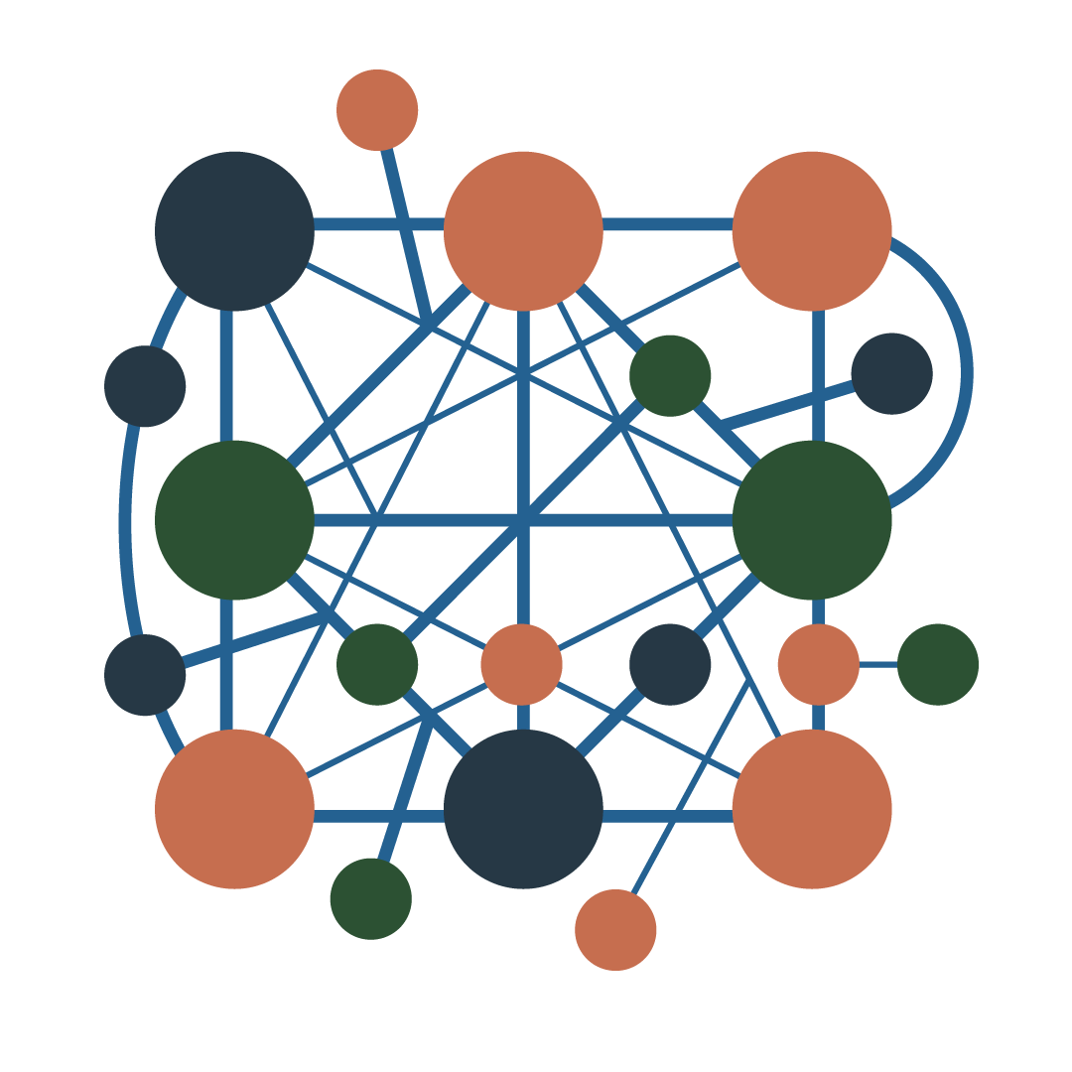
Tarvitaan uusi tapa hallita ja käyttää tietoa
Rakennetun ympäristön tieto nyt
Uusi, yhdenmukaisempi tapa hallita, käyttää ja hyödyntää rakennetun ympäristön tietoa on välttämätön.
Tällä hetkellä rakennetun ympäristön tiedot hajautuvat Suomessa useisiin järjestelmiin eri tahoille.
Tietojen käyttö on hankalaa, sillä ne on tallennettu eri muodoissa, tiedoissa on puutteita, eivätkä järjestelmät toimi aina yhteen.
EU:n vaatimus tiedon julkisuudesta tuo tietoja laajemmin avoimiksi. Toisaalta rakennetun ympäristön tiedoissa on myös turvallisuuden kannalta kriittistä tietoa, jonka käsittelyä on yhtenäistettävä turvallisuuden lisäämiseksi.
Notes:
(Nixu Oy 2022 sekä Poliittiset linjaustarpeet selvitys, 2022)

Slide 7
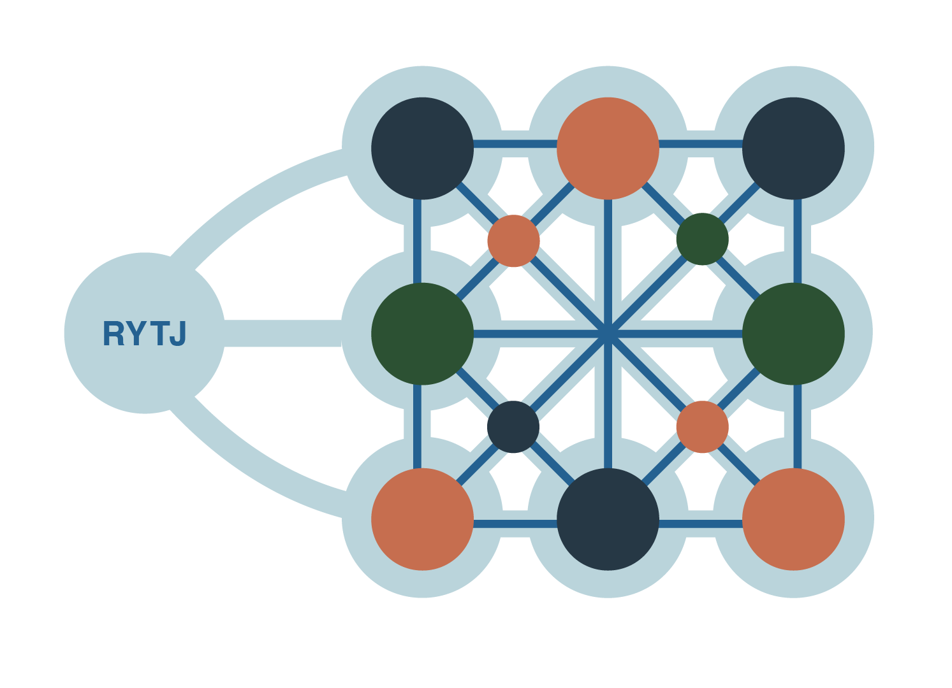
Tarvitaan pohja paremmalle tiedolle ja palveluille
Ajantasainen ja yhteentoimiva tieto sujuvoittaa työtä monin tavoin ja parantaa viranomaisten yhteistyötä.
Rakennetun ympäristön tieto tulevaisuudessa
Yhteiset toimintatavat ja luokittelut parantavat tietoturvaa.
Ajantasainen ja yhteentoimiva tieto sujuvoittaa työtä ja parantaa viranomaisten yhteistyötä.
Päällekkäisen tiedon kerääminen vähenee merkittävästi ja tieto pysyy ajan tasalla.
Noin 100 viranomaisprosessin tiedonsaanti helpottuu. Laadukas tieto auttaa kehittämään datataloutta, julkisia palveluita ja monenlaista yritystoimintaa.
Valtakunnallinen investointi rakennetun ympäristön tietojen digitalisointiin maksaa itsensä takaisin moninkertaisesti.

Slide 8
Mikä on rakennetun ympäristön tietojärjestelmä?
Suomen ympäristökeskuksen ylläpitämä uusi valtakunnallinen tietojärjestelmä, joka aukeaa käyttäjille vaiheittain vuonna 2024.
Tiedot viedään valtakunnalliseen järjestelmään yhteisesti määritellyssä koneluettavassa muodossa.
Rakennetun ympäristön tietojärjestelmä ei muuta sinne saapuvia tietoja, vaan tiedon tuottaja vastaa niiden ajantasaisuudesta.
Kunta voi halutessaan jatkossakin pitää tiedot omissa järjestelmissään ja jakaa niitä esimerkiksi omien rajapintojensa kautta.
Muissa järjestelmissä sijaitsevat tiedot peilautuvat käyttöön joko lataamalla tai rajapinnan kautta.

Slide 9
Mitä tietoja rakennetun ympäristön tietojärjestelmässä on?
Koostuu kahdesta tietovarannosta, joista toinen on rakennustiedolle ja toinen alueidenkäytön suunnittelun tarpeisiin.
Tietojärjestelmää kehitetään jatkuvasti. Tietoja ja palveluita tulee lisää.
Ensimmäisessä vaiheessa saatavilla ovat
  Rakentamisen tiedot
    rakentamisluvat
    purkamisluvat
    maisematyöluvat
    poikkeamispäätökset
  Alueidenkäytön tiedot
    asemakaavat
    tonttijakosuunnitelmat
    yleiskaavat
    maakuntakaavat
    rakennuskiellot ja -rajoitukset, toimenpiderajoitukset
    suunnittelutarvealueet
Notes:
Järjestelmää kehitetään jatkuvasti ja sinne tuodaan uusia tietosisältöjä.
Lukuisat yhteiskunnan prosessit tarvitsevat RYTJ:stä saatavaa tietoa (tunnistettu yli 100 viranomaisprosessia).

Slide 10
Tietojärjestelmä palvelee useita eri toimijoita
Kunnat ja kuntien konsultit
Suomen ympäristökeskus
Kuntajärjestelmät
Elinympäristön
tietopalvelu Liiteri
Digi- ja väestö-
tietovirasto
Rakennetun
ympäristön
tietojärjestelmä
Verohallinto
Väestötieto-
järjestelmä
Gentax-tietojärjestelmä
Maakuntien liitot
Alueidenkäytön tietovaranto
Rakennustietovaranto
Tilastokeskus
Maanmittauslaitos
Kiinteistötietojärjestelmä
Kansallinen maastotietokanta
Huoneistotietojärjestelmä
Tuleva osoitetietojärjestelmä
Avoimen tiedon hyödyntäjät
Muut viranomaiset
Yksisuuntaista tiedonvaihtoa
Kaksisuuntaista tiedonvaihtoa

Slide 11
Rakennetun ympäristön tietojärjestelmään julkaistavat tiedot
Arvio 13.5.2022
Rakentaminen
Alueidenkäyttö
Rakentamisen lupapäätökset
Kaavatiedot
Maankäytön rajoitukset
rakentamislupa ¹
purkamislupa ¹
maisematyölupa ¹
poikkeamispäätös ¹
asemakaava ¹
yleiskaava ¹
maakuntakaava ¹
kaupunkiseutusuunnitelma ²
(toimittaminen vapaaehtoista)
rakennuskielto ¹
rakentamisrajoitus ¹
toimenpiderajoitus ¹
suunnittelutarvealue ¹
Rakennusjärjestys ²
Yleisen alueen suunnitelma
Tonttijako ¹
katusuunnitelma ³
puistosuunnitelma ³
Merialuesuunnitelma ³
Kulttuuriympäristö
suojelutiedot ³
inventointitiedot ³
arvottamistiedot ³
¹ Toteutetaan tietomallimuodossa vuonna 2024
² Toteutetaan pdf-muodossa 2024, tietomallimuodossa myöhemmin
³ Toteutetaan myöhemmin

Slide 12
Kuka hyötyy digimuutoksesta?
Yhteiskunta ja valtio:
  Viranomaisten yhteistyö paranee.
  Valtakunnallinen tietojärjestelmä maksaa itsensä takaisin.
  Tiedon digiturvallisuus paremmin hallussa.
  Kokonaiskuva yhdyskuntarakenteesta.
  Palo- ja pelastuslaitoksen käyttöön entistä tarkempaa tietoa.
Kuntien työntekijät kaavoituksen ja rakennusvalvonnan parissa:
  Manuaalinen tiedon käsittely vähenee, tiedot saa koottua nopeammin.
  Tieto toimitetaan valtion viranomaiselle vain kerran.
Kuntalaiset saavat entistä helpommin tietoa kaavoituksesta ja osallistuminen helpottuu.
Tarjolla olevat palvelut (esimerkiksi vakuutukset, kiinteistökauppa) perustuvat ajantasaiseen ja luotettavaan tietoon.
Yritykset voivat kehittää liiketoimintaansa.
Kiinteistö- ja rakennusalan toiminta kehittyy standardisoinnin ansiosta.
Tutkijat saavat entistä helpommin aineistot tilastoja ja ennusteita varten.
Rakennusten turvallisuus paranee. Mahdolliset riskirakenteet voidaan myöhemmin jäljittää.
Yhdyskuntasuunnittelun ja rakentamisen hiilijalanjälkeä voidaan arvioida ja seurata tarkemmin.

Slide 13
Koituuko muutoksesta haittoja?
Uuden toimintatavan ja järjestelmien käyttöönotto tuottaa lisätyötä kunnissa.
  Muutostuki kunnille
  Kartoitetaan erilaisten kuntien tilanne ja tarpeet tuelle
Tiedon luovutuksesta perittävien maksujen menetys kunnissa.
  Kuntien kaava- ja rakennustietojen nykyinen laskutus on marginaalista (enintään 30 000 e/vuosi kuntaa kohden)
Joidenkin tietojen saatavuutta joudutaan rajoittamaan.
  Keskitetyn järjestelmän tietosuoja ja -turva on vahvempi. Helpottaa erityisesti pienten kuntien tilannetta.

Slide 14
Ryhti-hankkeen tavoitteet
VAIKUTTAVUUSTAVOITTEET
TOIMINNALLISET TAVOITTEET
Luodaan valtakunnallinen rakennetun ympäristön tietojärjestelmä, joka kokoaa yhteen rakennus- ja suunnitelmatiedot yhteentoimivassa muodossa.
Yhteentoimiva tieto on sujuvasti ja turvallisesti käyttäjien saatavissa koko yhteiskunnassa.
Rakennetun ympäristön tiedot on määritetty, ja ala on ottanut määrittelyjä käyttöön.
Tiedon yhteentoimivuus paranee.
Laadukas tieto ja
yhtenäisemmät
toimintatavat auttavat
tekemään parempia
päätöksiä sekä
edistää liiketoimintaa ja palveluja.​
Päällekkäisen tiedon kerääminen vähenee merkittävästi, ja tieto pysyy ajan tasalla.

Slide 15
Ryhti 2020-2024
2020
Ohjausryhmä kootaan, sidosryhmä-infot käynnistyvät
Yhteentoimivuustyö käynnistyy
Tahtotilan rakentaminen alan kanssa käynnistyy
Lainsäädäntöryhmä aloittaa työnsä
Päätetään tietojärjestelmän vastuuviranomaisesta
2022
Järjestelmän ensimmäisen vaiheen toteuttaja valitaan
Tekninen toteutus alkaa
Kaavojen ja rakentamislupien tietomallit otettavissa käyttöön
Voimassa olevien kaavojen siirtäminen tietojärjestelmään aloitetaan pilotilla
Kuntien muutostuki käynnistyy
2024
Ryhtiä koskeva laki astuu voimaan
Valmius vastaanottaa ja välittää rakennus-, kaava- ja rakentamisen rajoitusten tietoja
Valmius vastaanottaa ja välittää uusia rakennusjärjestystietoja
Ylläpito, asiakastukipalvelut ja jatkokehitys >
2021
Tietomalleja tehdään kuntien ja eri sidosryhmien kanssa
Tietojärjestelmän ylläpitokustannukset tiedetään
Tietojärjestelmän määrittelytyö valmistuu
Tietojärjestelmän ensimmäisen vaiheen sisällöstä päätös
2023
Tietovirtoja testataan kuntien kanssa
Uusien toimintatapojen ohjeet ja koulutukset
Rakennetaan valmius vastaanottaa kaava-, rakentamislupatietoja ja rakentamisen rajoitusten tietoja
Rakennetun ympäristön tietokomponenttikirjaston yhteentoimivat määritykset hyödynnettävissä

Slide 16
Ryhti-hanke
YHTEENTOIMIVUUS
LAINSÄÄDÄNTÖ
TIETOJÄRJESTELMÄ
Rakennetun ympäristön tiedon yhteentoimivuuden
yhteistyöryhmä
Lainsäädäntötyöryhmät
Ryhti-hankkeen strateginen ohjausryhmä
Rakennetun ympäristön tietojärjestelmän
ohjausryhmä
Tavoitteena on mm. varmistaa vuorovaikutus ministeriöiden, kuntien ja KIRA-alan toimijoiden välillä sekä eri toimijoiden näkökulmien huomioiminen rakennetun ympäristön tiedon yhteentoimivuuden edistämisessä.
Lainsäädännön muutostarpeita selvittävä työryhmä
Työryhmä, joka valmistelee hallituksen esityksen rakennetun ympäristön tietojärjestelmää koskevasta laista
Tiedonvaihdon foorumi ja yhteistyöelin, joka edistää hallitusohjelmatavoitteen toteutumista rakennetun ympäristön tietojärjestelmä -hankkeessa (Ryhti).
Edistää, tukee ja yhteensovittaa julkisen hallinnon ja alan työtä.
Strateginen ohjausryhmä seuraa hankkeen etenemistä ja ohjeistaa hankkeen toteutuksessa.
Pj. YM
Jäsenet: Ministeriöt, Syke,
Kuntaliitto ja alan järjestöt
Hankkeen operatiivisen tason yhteistyö ja yhteensovitus keskeisten virastojen, kuntien ja alan kanssa.
Ohjaa hanketta, poistaa esteitä ja varmistaa sen toimintaedellytykset. Ohjausryhmä ohjaa projektiryhmää, joka toteuttaa Syken vastuulla olevan rakennetun ympäristön tietojärjestelmän.
Pj. Syke
Jäsenet: Syke, YM, MML,
VERO, DVV, ARA
Teemaryhmät
Semanttinen yhteentoimivuus*
Kokonaisarkkitehtuuri
Standardisointi
TUKI
Digi Finland oy:n muutostuki kunnille ja maakuntien liitoille.
Avustukset
Asiantuntijaryhmät/kumppanit
Kunnat ja maakuntien liitot
Tietojärjestelmätoimittajat
Virastot
Kiinteistö- ja rakennusala
Muut tiedon hyödyntäjät
Syken projektiryhmä
Syke hankepäällikkö
Syke projektipäälliköt
Syke asiantuntijat
*Semanttisen alaryhmät
Maankäytön suunnitelmat ja päätökset
Rakennukset ja rakennelmat
Liikenne ja alueet
Tekniset verkostot
Kulttuuriympäristö (2023)

Slide 17
Rakennetun ympäristön digitalisaation tiekartta vuoteen 2030

Slide 18



Näin digimuutos etenee
2020–2024
2025–2029
2030
Suomessa on maailman
parhaaseen tietoon
perustuva, hyvinvointia luova
ja kestävä elinympäristö.
Tietojärjestelmän
määrittely ja rakentaminen
Käyttöönotto
ja siirtymäkausi
Vakiintuminen
ja jatkosovellukset

Slide 19
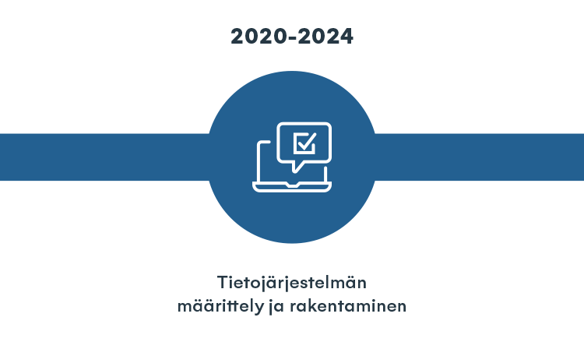
Toimenpiteet 2021-2024
Noin 100 viranomaisprosessin tiedonsaanti helpottuu. Viranomaistyö, joissa täytyy tarkistaa esim. kaavanmukaisuus, mm. ympäristöluvitus ja metsänkäyttöilmoitukset.
Julkinen ja yksityinen sektori voivat rakentaa konekielisiä prosesseja.
Keskeisiä rakennuksen tietoja hyödynnettävissä. 80% tietotarpeista täyttyvät näillä tiedoilla.
2021
Tietojärjestelmän määrittelytyö
Tietomalleja tehdään kuntien ja eri sidosryhmien kanssa
Tietojärjestelmän ensimmäisen vaiheen sisällöstä päätös
2022
Järjestelmän toteuttajan valinta
Tekninen
toteutus alkaa
Viestitään, milloin toteutuksen eri sisällöt ovat käyttöönotettavissa
Kaavojen ja rakentamislupien tietomallit otettavissa käyttöön
Hanke voimassa olevien kaavojen siirtämiseksi tietojärjestelmään alkaa pilotilla, joka tehdään yhteistyössä kuntien kanssa
Seuraavan vaiheen määrittely alkaa
2023
Tietovirtoja testataan kuntien kanssa
Uusien toimintatapojen ohjeet
RYTJ 1.0 avautuu vaiheittain ja tukipalvelut käytettävissä
RYTJ:llä valmius vastaanottaa uuden lainsäädännön mukaisia
KRL:n mukaisia kaava-,
lupatietoja ja rakentamisen rajoitusten tietoja
Rakennetun ympäristön tietokomponenttikirjasto hyödynnettävissä Yhteentoimivuusalustalla
2024
Uudet lait voimaan
RYTJ:llä valmius välittää rakennus-,
kaava- ja
rakentamisen rajoitusten tietoja
RYTJ:llä valmius vastaanottaa ja välittää uusia rakennusjärjestystietoja

Slide 20
RYTJ 1.0 avautuu vaiheittain 2023–2024
Valmius vastaanottaa ja välittää kuntien tuottamaa uutta rakentamisluvan tietoa sekä rakennusten tietomallimuotoisia suunnitelmia.
  Toteutetaan MRL-uudistuksessa asetetut tavoitteet, eli mahdollistetaan rakentamiskohteen suunnitelma- ja toteumamallien (IFC-tiedostojen) valtakunnallinen kerääminen, tallentaminen, arkistointi ja ylläpito RYTJ:hin.
  Kunnat voivat alkaa toimittaa rakentamiskohteen suunnitelma- ja toteumamalleja (IFC-tiedostoja) RYTJ:hin. Kunnat voivat alkaa toimittaa rakennusten tietoja uuden rakentamislupapäätöksen tietomallin kuvauksen mukaisina RYTJ:hin.
  VTJ alkaa vastaanottaa tarvitsemaansa tietoa RYTJ:stä.
  RYTJ voi toimittaa rakennusten toteumamallit kansalliseen peruspaikkatietojen tuotantoon.
  RYTJ mahdollistaa kaavatiedoista INSPIRE-direktiivin mukaiset palvelut.
Valmius vastaanottaa ja välittää uutta maakunta-, yleis- ja asemakaavatietoa.
Tiedon tallennus ja välitys tapahtuu joko rajapinnoin tai selainpohjaisen latauskäyttöliittymän kautta.
Suunnittelija voi laatia raportin suunnitelmansa sisältämistä teknisistä virheistä laatuvahdin avulla.
RYTJ antaa alueidenkäytön suunnitelmatunnisteen, joka yksilöi suunnitelman koko elinkaaren läpi.
RYTJ:ssä on tiedot kaavaprosessin eri vaiheista vireilletulosta kumoamiseen.
Uudet tonttijakosuunnitelmat ovat saatavilla.
Valmius vastaanottaa ja välittää myös voimassa olevia digitoituja kaava-aineistoja.

Slide 21
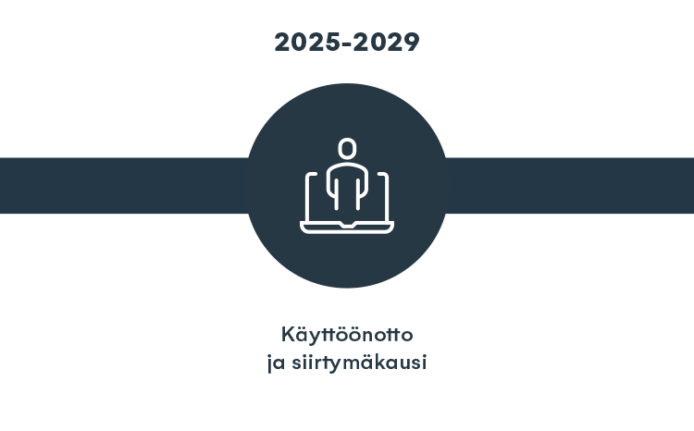
Tilanne 2025–2029
Pelastuslaitoksella on vuodessa noin 80 000 kiireellistä pelastustehtävää, joihin se voi saada tarvitsemaansa rakennustietoa RYTJ:stä.
Yksityinen sektori hyödyntää tietoa.
Ylikunnalliset toimijat hyödyntävät tietoa.
Rakennusten hiilijalanjäljen ja kädenjäljen laskennassa tarvittavat tiedot saatavilla.
Rakennustiedot päivittyvät mm. RYTJ:n, kuntien ja verottajan järjestelmien välillä.
RYTJ käytössä ja sitä laajennetaan uusilla toiminnallisuuksilla.
Siirtymäkausi RYTJ:n osalta päättyy 2026–2028.
Valmius vastaanottaa ja välittää tietomallimuotoisia yleisten alueiden suunnitelmia, kaupunkiseutusuunnitelmia ja merialuesuunnitelmia.
Väestötietojärjestelmä saa tarvitsemansa rakennus- ja huoneistotiedot RYTJ:stä. Kyseisten tietojen toimittaminen kunnista suoraan VTJ:hin päättyy.
RYTJ on täysin yhteentoimiva Maanmittauslaitoksen Kiinteistö-, Osoite- ja Huoneistotietojärjestelmien kanssa.
Valtakunnallinen voimassa olevat kaavat RYTJ:hin -hanke valmistunut.
Yhteydet luotu keskeisiin palvelualustoihin, mm. Luvat ja valvonta -palvelu ja Kuntien tilatiedot.
Yhteentoimivuustyö on vakiintunut osa rakennetun ympäristön tiedonhallintaa.

Slide 22

Isot tavoitteet
Kokonaisuus palvelee käyttäjää
Toimijoilla on käytettävissään rakennetun ympäristön tiedot yhdestä paikasta
Yhteentoimivat tiedon rakenteet ja pysyvät tunnisteet -> tieto liikkuu yli organisaatio- ja aluerajojen
RY-tiedon kertakirjaus ja -toimitus. Kunnat ja maakunnat toimittavat tiedot vain yhden kerran valtiolle
Automaattisempia ja sujuvampia prosesseja
Uutta liiketoimintaa rakennetun ympäristön alalla
Ajantasainen tieto
2030
Vakiintuminen
ja jatkosovellukset

Slide 23
Mitä muutos voisi tarkoittaa käytännössä?

Slide 24




Esimerkki muutoksesta
Luotettavaa tietoa kaavasuunnitteluun
Keskikokoiseen kaupunkiin suunnitellaan uudenlaista kaupunginosaa, josta halutaan mahdollisimman monipuolinen, turvallinen ja hyvinvointia luova. Kaavasuunnittelija haluaa selvittää, minkälaisia kaavoitusratkaisuja muissa kaupungeissa on tehty.
Näin tänään
Näin tulevaisuudessa
Soitto tutuille kollegoille ja pyyntö kaava-aineistojen toimittamisesta sähköpostitse. Pyyntö Tilastokeskukselle vertailualueiden tuloluokista. Puhelinkeskustelu Tilastokeskuksen kanssa tilastojen selventämiseksi. Kollegoilta saatujen kaavojen tulkinta ja yhdistäminen Tilastokeskuksen aineistoihin. Tietoihin jää paljon aukkoja, kaavan suunnittelu on aikaa vievää ja perustuu vain osittain (olemassa olevaan) tietoon.
Haku rakennetun ympäristön tietojärjestelmästä samantapaisista ja kiinnostavista kaupunginosista. Järjestelmästä näkee, minkälaiset kaavat alueille on hyväksytty. Vastaavien alueiden viheralueiden, liikenteen nopeuksien, julkisten palvelujen, koulujen, päiväkotien ja valaistusratkaisujen tutkiminen. Yleiskaavaan päätyy uusia ratkaisuja, jotka ovat merkittävästi lisänneet houkuttelevuutta vertailualueilla.
Suomessa on maailman
parhaaseen tietoon
perustuva, hyvinvointia luova
ja kestävä elinympäristö.
2020
2025
2030

Slide 25

Esimerkki muutoksesta
Kaavoituksen seuraaminen helpottuu
Asukas haluaa seurata aktiivisesti, miten omaa elinympäristöä kehitetään ja osallistua muutokseen. Mitä kodin viereiselle tyhjälle tontille suunnitellaan, miten työpaikan seutu kehittyy? Lapsuuden kotiseudun kaavoitushankkeetkin kiinnostavat: asuvathan siellä edelleen iäkkäät vanhemmat.
Näin tänään
Näin tulevaisuudessa
Asukas seuraa paikallislehdistä ilmoituksia kaavojen nähtävillä oloista ja yleisötilaisuuksista. Syyslomalla lehden lukeminen viivästyy. Myöhässä hän huomaa, että kaavahankkeen asukastilaisuus on jo pidetty ja nähtävillä olokin on päättymässä. Kuntien verkkosivuilla vieraileminen ei ole arjessa useinkaan mielessä, vaikka niillä onkin paljon materiaalia.
Rakennetun ympäristön tietojärjestelmä sisältää kuntien toimittamat ajantasaiset kaavatiedot valtakunnallisesti. Ensimmäisessä vaiheessa asukas voi seurata kaavojen etenemistä tietojärjestelmässä. Tulevaisuudessa tietojen pohjalta voidaan rakentaa valtakunnallinen kaupunkiympäristön suunnitteluvahti. Sinne asukas määrittelee seurattavat alueet. Kun kaavoitushankkeita tulee näillä alueilla vireille tai suunnitelmia nähtäville, saa hän niistä automaattisesti ilmoituksen. Mukana on myös tieto, miten suunnitteluun voi osallistua. Kaavoitus tulee asukkaille tutummaksi ja kynnys tutustua itse kaavoihin madaltuu.
Suomessa on maailman
parhaaseen tietoon
perustuva, hyvinvointia luova
ja kestävä elinympäristö.
2020
2025
2030

Slide 26

Esimerkki muutoksesta
Kaavoittajan on helpompi pyytää lausuntoja
Kunnan kaavoittaja pyytää lausuntoa työn alla olevasta kaavasta. Lausunnoilla halutaan varmistaa, että muun muassa kaavan ympäristövaikutukset ja pelastustehtävien onnistuminen on huomioitu riittävällä tavalla. Kaavoittaja pyytää eri viranomaisilta lausuntoja ja toimittaa sitä varten aineistopaketin, johon kuuluu kaavakarttamääräyksineen ja osallistumis- ja arviointisuunnitelma sekä liitteitä.
Näin tänään
Näin tulevaisuudessa
Kaavoittaja lähettää eri viranomaisille ja lausunnonantajille lausuntopyynnön. Aineistot ovat linkkien takana, liitetiedostoina tai sitten ne ladataan viranomaisen verkkopalveluun. Suuret tiedostot täyttävät helposti postilaatikon tai saattavat jäädä jumiin sähköpostin suodattimiin. Uhkana ovat myös tietokatkokset, jos yhteyshenkilöt vaihtuvat.
Viranomaiset ja lausunnonantajat voivat tutustua rakennetun ympäristön tietojärjestelmässä kaava-aineistoihin. Kaavoittaja voi antaa niihin suoran linkin. Verkkopäivittäjä voi hakea aineistot myös RYTJ:stä kunnan verkkosivuille. Aineistoa ei tarvitse enää toimittaa sähköpostilla. Esitystapa tietojärjestelmässä on yhdenmukainen, joten lausunnonantajien on helpompi tutustua eri kunnilta tuleviin aineistoihin.
Suomessa on maailman
parhaaseen tietoon
perustuva, hyvinvointia luova
ja kestävä elinympäristö.
2020
2025
2030

Slide 27
Esimerkki muutoksesta
Yritysten toimipisteiden suunnittelu helpottuu
Yritys valmistelee verkostonsa laajentamista uudelle paikkakunnalle ja puntaroi sijoittumisvaihtoehtoja. Yritys etsii liiketoimintansa kannalta sopivaa yritystonttia ja kaipaa tietoja yhdyskuntarakenteen kehittymisestä eri alueilla.
Näin tänään
Näin tulevaisuudessa
Yritys kokoaa tietoa kuntien eri lähteistä, koska koko maan kattavaa tietoa kaavoitustilanteesta tai rakentamisesta ei ole. Seudun yhdyskuntarakenteen, liikenneyhteyksien ja väestön kehittymisestä on vaikea tai mahdoton muodostaa kokonaiskuvaa. Kun yritys tiedustelee aineistoja ja tontteja kunnista, se samalla joutuu paljastamaan sijoittumisaikeensa mahdollisille kilpailijoille.
Yritys saa uuden tietojärjestelmän kautta tiedot kaavoista ja vireillä olevista suunnitelmista valtakunnallisesti. Toimija voi puntaroida sijoittumiskohteita kuntarajasta riippumatta. Väestö- tai palvelurakenteen muutoksen tarkastelu on sujuvampaa. Yritys voi toteuttaa paremmin strategiaansa, ennakoida tulevaa ja parantaa kilpailuasemaansa markkinoilla.
Suomessa on maailman
parhaaseen tietoon
perustuva, hyvinvointia luova
ja kestävä elinympäristö.
2020
2025
2030

Slide 28

Esimerkki muutoksesta
Laadukkaampaa tietoa tutkijoille
Tutkijat tarvitsevat rakennettua ympäristöä koskevaa tietoa analysoidakseen esimerkiksi yhdyskuntarakenteen muutoksia. Tutkijoiden työ on haastavaa, sillä tieto on hajallaan, sitä on työlästä yhdistää ja vertailla, ja tieto on usein myös puutteellista.
Näin tänään
Näin tulevaisuudessa
Tutkijat joutuvat käyttämään paljon aikaa tiedon keräämiseen. Ensisijaisia suunnitelma- ja rakennustietojen lähteitä ovat internetin kautta löytyvät avoimet aineistot. Usein ne eivät riitä, ja on otettava yhteys suoraan kuntiin. Vertailevalle tutkimukselle ongelmallista on, että eri kuntien aineistot eivät ole yhdenmukaisia. Suomessa alueiden välinen vertailu on vaikeaa, puhumattakaan kansainvälisestä vertailtavuudesta.
Ajantasaiset kaavat ja rakennustiedot saadaan uudesta tietojärjestelmästä. Aineistot ovat yhdenmukaisessa ja koneluettavassa muodossa, ja ne ovat yhdistettävissä myös kansainvälisiin aineistoihin. Tietojen vertailu on nopeampaa. Tutkimusmenetelmät ja -työkalut voidaan jakaa myös muiden käyttöön. Tutkimus tehostuu, helpomman vertaisarvioinnin myötä sen laatu paranee ja menetelmät kehittyvät. Tutkija pystyy tarjoamaan laadukkaampaa tietoa päätöksenteon tueksi.
Suomessa on maailman
parhaaseen tietoon
perustuva, hyvinvointia luova
ja kestävä elinympäristö.
2020
2025
2030

Slide 29

Esimerkki muutoksesta
Pelastustyö nopeutuu
Pelastuslaitos saa hätäkeskukselta hälytyksen kerrostalopalosta. Vahinkojen ehkäisemisessä jokainen sekunti merkitsee. Tarvitaan nopeasti tietoa siitä, minne nosturiauton voi pysäköidä, mikä on paras reitti palavaan asuntoon ja minkälaisia uloskäyntejä rakennuksesta on.
Näin tänään
Näin tulevaisuudessa
Palopäällikkö katsoo matkalla kohteeseen rakennuksen piirustuksia tabletilta. Ajantasaiset tiedot mm. kulkureiteistä sekä rakennuksen materiaaleista selviävät kunnolla vasta paikan päällä. Kohteessa joudutaan hakemaan parasta sammutuspaikkaa ja sijoittelua kalustolle. Asukkaiden pelastaminen ja sammutustyön aloitus saattavat viivästyä.
Palopäällikkö saa matkalla älylasien avulla kohteen ajantasaiset tiedot pelastuslaitoksen tietojärjestelmästä. Hän pystyy myös liikkumaan virtuaalisesti onnettomuuspaikalla. Kriittiset tiedot rakennuksesta, sen materiaaleista, omistajasta ja kulkureiteistä ovat tiedossa paikan päälle saavuttaessa. Tiedot opastavat pelastajat nopeasti oikeaa reittiä palavaan asuntoon. Pelastustehtävä ja sammutustyö nopeutuvat, ja vahingot pienenevät.
Suomessa on maailman
parhaaseen tietoon
perustuva, hyvinvointia luova
ja kestävä elinympäristö.
2020
2025
2030

Slide 30

Esimerkki muutoksesta
Oikeudenmukainen kiinteistöverotus
Kunnassa on ongelma: kiinteistöverotus ei vastaa todellista tilannetta. Rakennusvalvonnassa tiedetään, että rakennuksia on todellisuudessa enemmän kuin verokannassa ja kunnalta jää merkittäviä määriä veroeuroja saamatta. Puutteita on huomattu myös käyttötarkoitustiedoissa. Osa kiinteistönomistajista saattaa maksaa liikaa veroa, koska ei ole huomannut tarkistaa tietoja.
Näin tänään
Näin tulevaisuudessa
Tiedot verottajalle kulkevat väestötietojärjestelmän kautta, joka ei mahdollista tietojen toimittamista rakennelmista. Näin ollen tiedot rakennelmista eivät siirry verottajan rekisteriin. Osa kunnista on käynnistänyt kiinteistöveroselvityksiä. Tiedot tarkistetaan rekistereitä vertailemalla ja maastossa kiertämällä, mikä vaatii paljon aikaa ja työtä.
Kiinteistöverotus saadaan toteutettua paremmin ja oikeudenmukaisemmin. Tietojen toimittaminen verottajalle helpottuu uuden tietojärjestelmän avulla. Tietosisältö on myös tarkempi ja laajempi: rakennukselle pystytään määrittelemään yhtä aikaa useampia käyttötarkoituksia.
Suomessa on maailman
parhaaseen tietoon
perustuva, hyvinvointia luova
ja kestävä elinympäristö.
2020
2025
2030
Notes:
Valtakunnallinen yhteistyö korostettava, voisi olla jo 24 hyötyjä?
Automaattisesti maastoteidon avulla voidaan vertailemaan. Mitkä näyttävät poikkeavilta ja osataan . Korostetaan paikkatietoa ja 3D-malleja, kaikki rsuunnitelmat tulee tietomallimuotoisin, jolloin saadaan muodostettua visuaalinen arkisto joka kiinnittyy paikkatietoon, ns. kaupunkimalli. Kerrostalosta nähdään vaikapa vöäestörakenne, paljonko omistetaan autoja. Kunnallistekniikan verkostot. Saisi olla visionäärisempi.

Slide 31
Esimerkki muutoksesta
Tieto lisää turvallisuutta
Uudet tutkimukset osoittavat, että eräs rakentamisessa käytetty materiaali tai rakenne on riski käyttäjien turvallisuudelle. Tukesin tarkastaja haluaa selvittää, missä kaikkialla rakennuksissamme on käytetty kyseistä ratkaisua, jotta mahdolliset riskit voidaan ottaa huomioon ja estää niiden toteutuminen.
Näin tänään
Näin tulevaisuudessa
Tarkastaja ottaa yhteyttä kuntiin sähköpostitse. Hän pyytää virka-apuna kunnan rakennusvalvontaa kartoittamaan alueensa kiinteistöistä, onko kyseistä ratkaisua käytetty. Selvitystyö kestää kauan ja saadut tiedot ovat puutteellisia. Pahimmassa tapauksessa riski ehtii realisoitua ja esimerkiksi vaarallinen rakenne aiheuttaa käytössä olevan rakennuksen sortumisen, tai rakennustuote aiheuttaa terveyshaittoja rakennusten käyttäjille.
Rakennuskannan uudistumisen myötä tiedot ongelmalliseksi osoittautuneen ratkaisun käytöstä ja yleisyydestä saadaan suoraan uudesta tietojärjestelmästä valtakunnallisesti. Kohteiden omistajille, alueen rakennusvalvontaan sekä pelastusviranomaisille saadaan nopeasti tietoa ja voidaan ryhtyä tarvittaviin toimenpiteisiin vahinkojen välttämiseksi. Tieto tarjoaa myös omistajalle, ostajalle tai rahoittajalle paremman käsityksen rakennuksen laadusta ja arvosta.
Suomessa on maailman
parhaaseen tietoon
perustuva, hyvinvointia luova
ja kestävä elinympäristö.
2020
2025
2030

Slide 32
Muutos kuvin

Slide 33

Nykytilassa tietovarannot ovat eriytyneet
Kunnan rakennusrekisteri
Esim. ”kerrosala”
Tietoa syntyy esim. rakennuslupaa haettaessa
Valtio
Yksityinen
Kunta
Rakennuslupa-
hakemus
Organisaatioiden omiin järjestelmiin kerättävä ja säilytettävä tieto
Useita tietomalleja

Slide 34
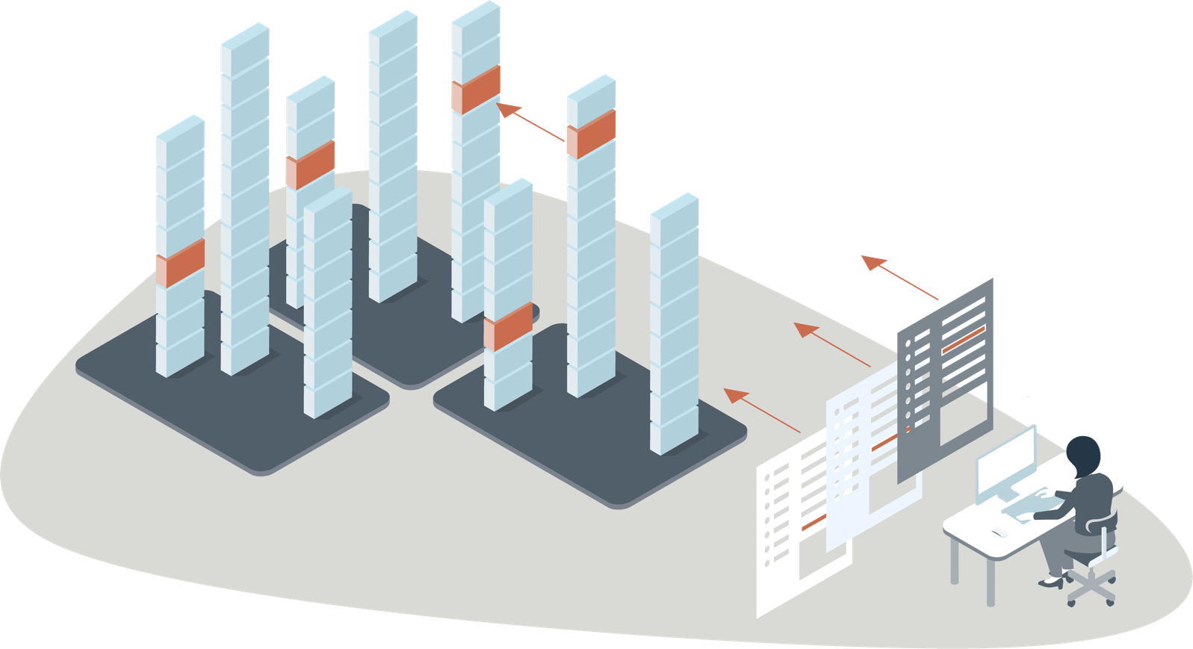
Isännöitsijä
Rakennus- ja huoneistorekisteri
Huoltoyhtiö
Palo- ja pelastustoimi
Haasteet
Kunnan rakennusrekisteri
Toisen organisaation tietoa on vaikea hyödyntää. Sitä on työlästä tai mahdotonta jalostaa uusiin tarkoituksiin.
Vakuutusyhtiö
”kerrosala”
Valtio
Tiedon tuottaja muokkaa samaa tietoa eri järjestelmissä.
Yksityinen
Kunta
Sama tieto eri järjestelmissä

Slide 35

Muutos ja sen vaikutukset
Tietomallit
Botit
Valtio
Asukkaat
Tieto rikastuu uusista lähteistä
Yksityinen
Kunta
Yhteiskäyttöinen tieto vapautuu organisaatioiden järjestelmistä.
Tieto jäsentyy uudestaan yhteentoimivana.

Slide 36
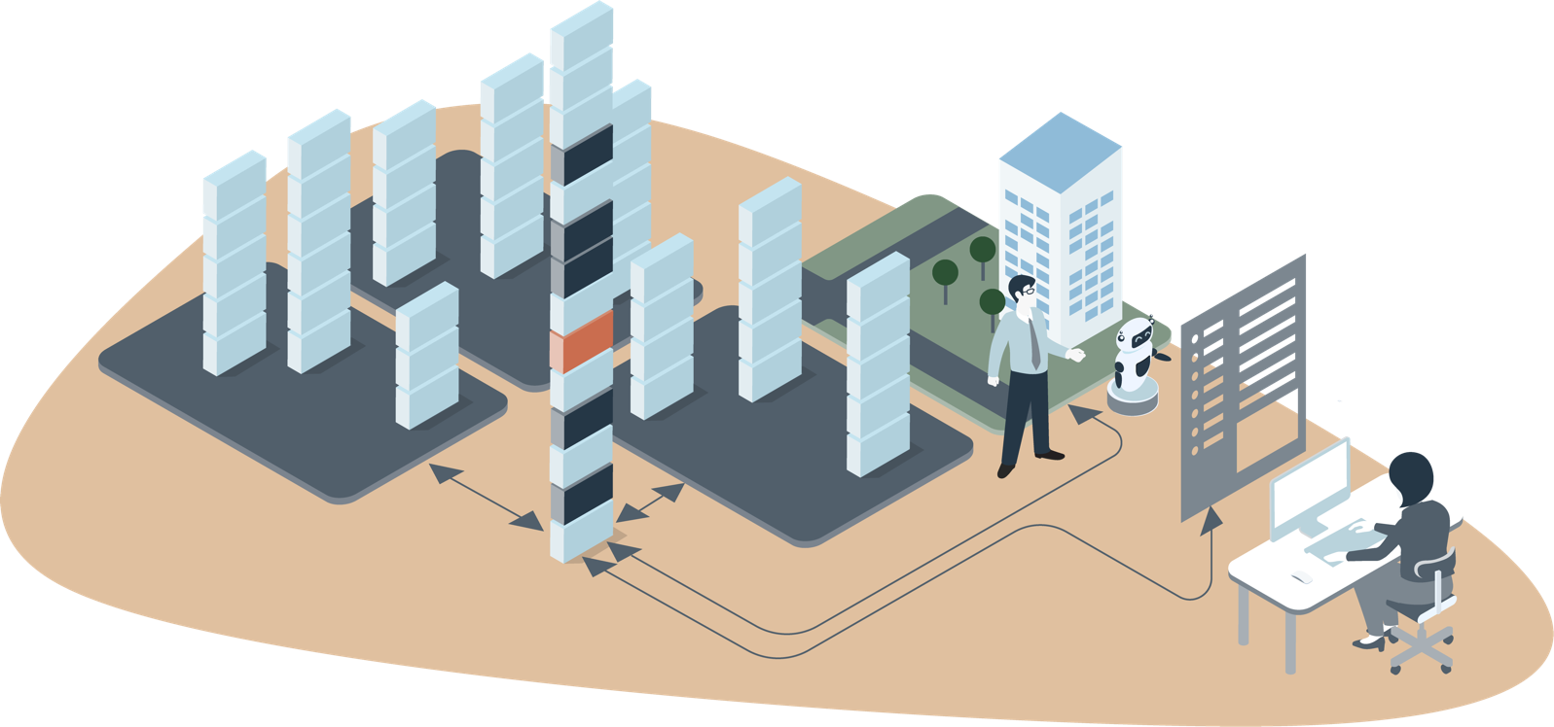
Tavoitetila
Isännöitsijä
Rakennus- ja huoneistotietoja
Yhdenmukainen tieto on tietoalustalla käytettävissä rajapintojen kautta eri sovelluksille ja palveluille.
Huoltoyhtiö
Palo- ja pelastustoimi
Vakuutusyhtiö
Kunnan rakennusrekisteri
Tieto-
mallit
Valtio
Yksityinen
Kunta
Botit
Asukkaat
Tietoa ei kerätä moneen kertaan tai säilytetä päällekkäisesti useassa paikassa.
Yhteiskäyttöinen tieto tallentuu toimi- tai hallinnonalasta riippumattomaan koneluettavaan muotoon.

